Slide 2
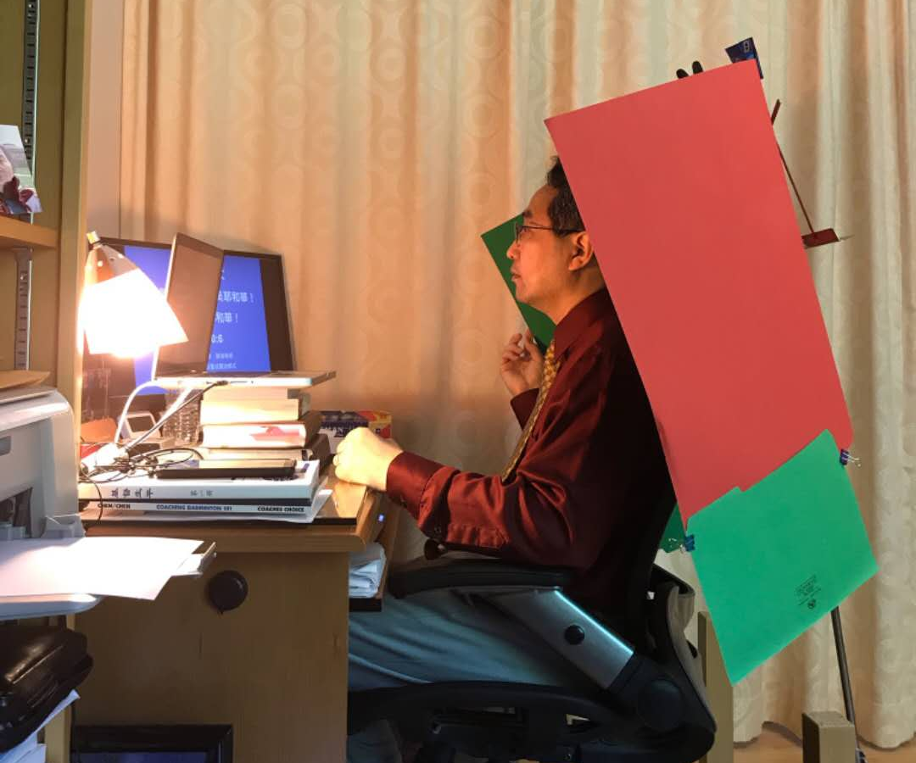

Slide 4
免得你忘記
『申命記6:1-19』

Slide 5
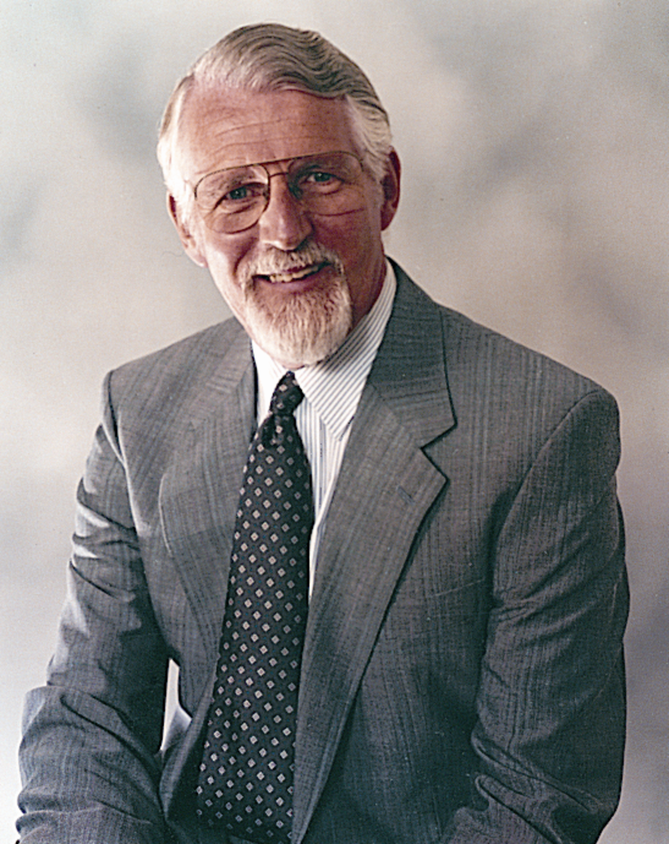
2020.05.21
一位認真的聖經學者
一位不倦的聖經老師
一位有影響力的牧者
Unlocking Series 聖經縱覽系列
Unlocking The OT 舊約總覽
Unlocking The NT 新約縱覽
https://www.davidpawson.org/
有中文版錄音和視頻
源於聖經、忠於聖經
David Pawson 大衛·鮑森
1930.02.25 – 2020.05.21

Slide 6
『申命記6:1-19』

Slide 7
1這是耶和華你們神所吩咐教訓你們的誡命、律例、典章、使你們在所要過去得為業的地上遵行。2好叫你和你子子孫孫一生敬畏耶和華你的神，謹守他的一切律例誡命，就是我所吩咐你的，使你的日子得以長久。3以色列阿，你要聽，要謹守遵行，使你可以在那流奶與蜜之地，得以享福，人數極其增多，正如耶和華你列祖的神所應許你的。4以色列阿，你要聽！耶和華我們神是獨一的主。5你要盡心、盡性、盡力愛耶和華你的神。6我今日所吩咐你的話都要記在心上，7也要殷勤教訓你的兒女。無論你坐在家裡，行在路上，躺下，起來，都要談論。8也要繫在手上為記號，戴在額上為經文。9又要寫在你房屋的門框上、並你的城門上。

Slide 8
10耶和華你的神領你進他向你列祖亞伯拉罕、以撒、雅各、起誓應許給你的地。那裡有城邑，又大又美，非你所建造的。11有房屋，裝滿各樣美物，非你所裝滿的。有鑿成的水井，非你所鑿成的。還有葡萄園、橄欖園，非你所栽種的；你喫了而且飽足。12那時你要謹慎，免得你忘記將你從埃及地為奴之家領出來的耶和華。13你要敬畏耶和華你的神，事奉他，指著他的名起誓。14不可隨從別神，就是你們四圍國民的神。15因為在你們中間的耶和華你神是忌邪的神。惟恐耶和華你神的怒氣向你發作，就把你從地上除滅。

Slide 9
16你們不可試探耶和華你們的神，像你們在瑪撒那樣試探他。17要留意遵守耶和華你們神所吩咐的誡命、法度、律例。18耶和華眼中看為正、看為善的，你都要遵行，使你可以享福，並可以進去得耶和華向你列祖起誓應許的那美地，19照耶和華所說的，從你面前攆出你的一切仇敵。

Slide 10
零、經文背景簡介

Slide 11
1這是耶和華你們神所吩咐教訓你們的誡命、律例、典章、使你們在所要過去得為業的地上遵行。2好叫你和你子子孫孫一生敬畏耶和華你的神，謹守他的一切律例誡命，就是我所吩咐你的，使你的日子得以長久。3以色列阿，你要聽，要謹守遵行，使你可以在那流奶與蜜之地，得以享福，人數極其增多，正如耶和華你列祖的神所應許你的。
“這是…”
要過去得為業的地
流奶與蜜之地
40天
→
40年!
…在耶和華眼前行惡的那一代人…
出埃及時過20嵗的，除了迦勒和约书亚『民32:11-13』
…多半是神不喜歡的人，所以在曠野倒斃。『林前10:5』

Slide 12
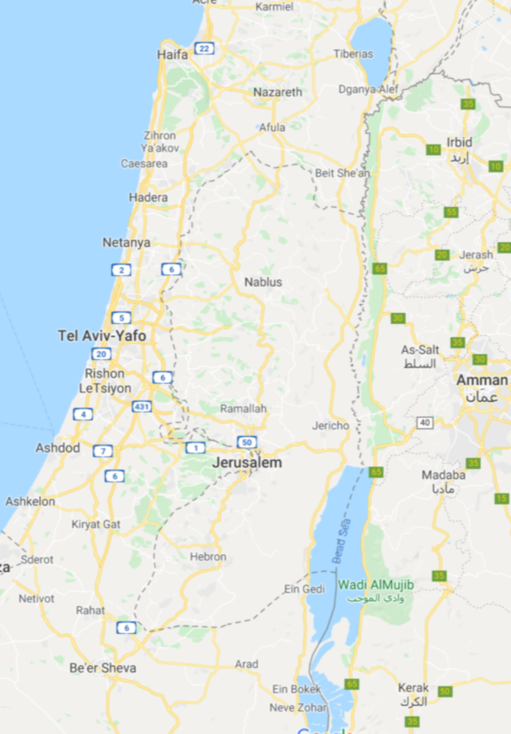
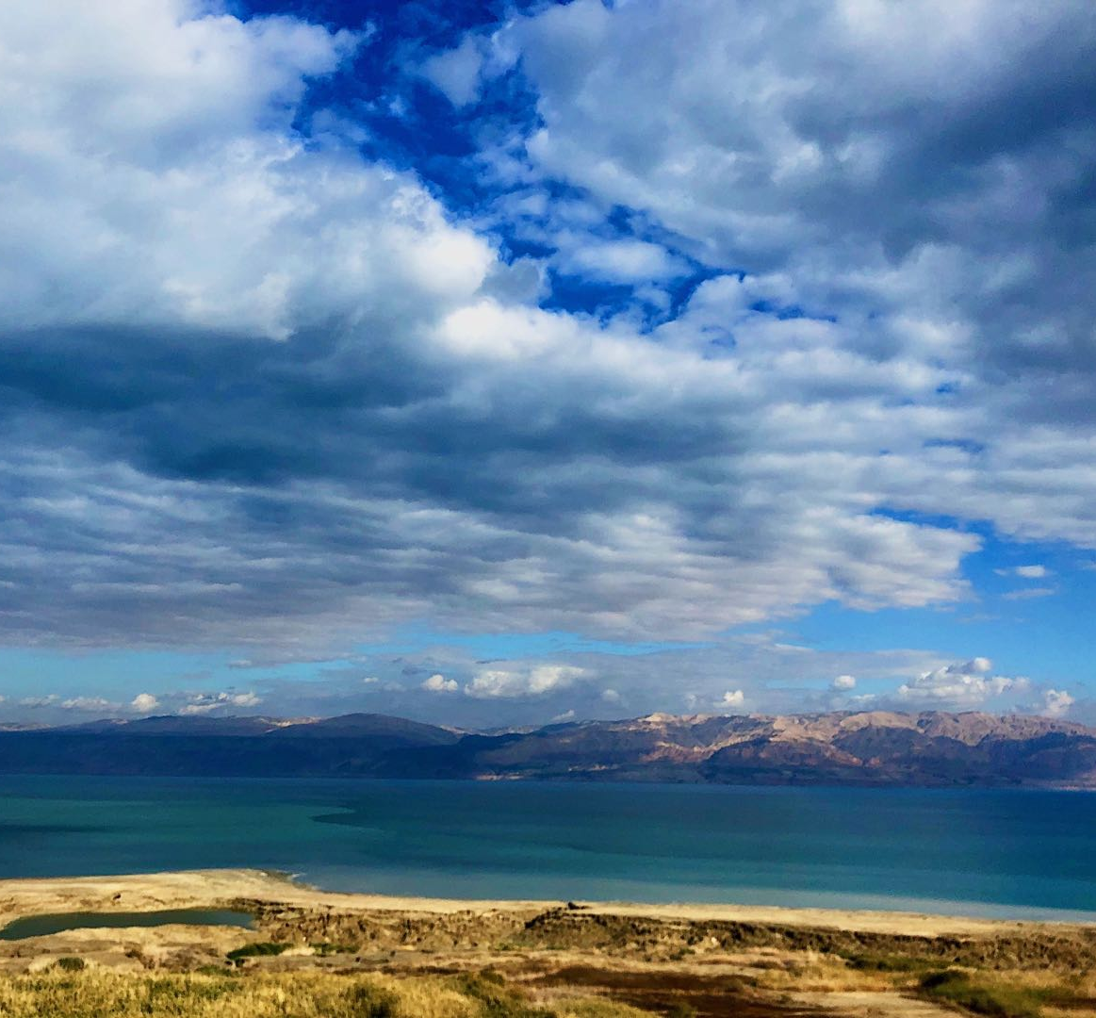
加利利海
地中海
約
旦
河
示劍
摩押地
耶利哥
尼波山
耶路撒冷
毗斯迦
希伯倫
死海
別是巴
Notes:
示劍 66km
耶利哥 27km
耶路撒冷 46km
希伯倫 65km
1-4 歷史回顧
5-11 誡命

Slide 13
1這是耶和華你們神所吩咐教訓你們的誡命、律例、典章、使你們在所要過去得為業的地上遵行。2好叫你和你子子孫孫一生敬畏耶和華你的神，謹守他的一切律例誡命，就是我所吩咐你的，使你的日子得以長久。3以色列阿，你要聽，要謹守遵行，使你可以在那流奶與蜜之地，得以享福，人數極其增多，正如耶和華你列祖的神所應許你的。
你和你子子孫孫…得以長久…得以享福
敬畏耶和華你的神，謹守他的一切律例誡命
“得生命，並且得的更豐盛”『約10:10』
“你們要先求他的國和他的義，這些東西都要加給你們了”『太6:33』
得救本乎恩也因着信『弗2:8a』 | “你們若常常遵守我的道…”『約8:31a』
Notes:
不用像以色列人一樣拒守律法，但是

Slide 14
一、愛你獨一的主

Slide 15
4以色列阿，你要聽！耶和華我們神是獨一的主。5你要盡心、盡性、盡力愛耶和華你的神。
『可12:28-34』『太22:35-40』『路10:25-29』
摩西律法 | 拉比文士的糾結
613 = 365⁺ + 248⁻
“夫子，律法上的诫命，哪一条是最大的呢？”
“这是诫命中的第一，且是最大的。”
大誡命 | “Shema” |“聽”

Slide 16
4以色列阿，你要聽！耶和華我們神是獨一的主。5你要盡心、盡性、盡力愛耶和華你的神。
神 | 獨一的主
信仰的對象 | 對應第一誡『出20:3，申5:7』
“除了我以外，你不可有别的神。”
不是無神Atheism
有神Theism，但不是多神Polytheism，也不是泛神Pantheism
也非其他單神宗教Monotheism
聖經所啓示的獨一真神，三位一體！

Slide 17
4以色列阿，你要聽！耶和華我們神是獨一的主。5你要盡心、盡性、盡力愛耶和華你的神。
6:4 → 6:5 前提 | 原因
盡心 heart | 盡性 soul | 盡力 might
生命的全部！
我首次讀到時的感受…
Key Performance Indicator?
< 20m/day | < 1m/hour | < 1/60_{(24h)} | < 1/48_{(16h)}
除去小組教會聚會
Pawson: “A few verses a day keeps the devil away?”
Notes:
KPI當然只是一個參考。
我們是一天幾節經文草草了事的態度，還是真願意盡心盡性盡力愛我們的神呢？

Slide 18
二、愛神和神的話

Slide 19
6我今日所吩咐你的話都要記在心上，7也要殷勤教訓你的兒女。無論你坐在家裡，行在路上，躺下，起來都要談論。8也要繫在手上為記號，戴在額上為經文。9又要寫在你房屋的門框上，並你的城門上。
你… | 你的兒女…
殷勤：坐在家裡 | 行在路上 | 躺下 | 起來
應用？居家隔離 | 長途出游 | 圍坐餐桌 | 睡前讀書
第一代基督徒家庭的挑戰
殷勤去做 | 養成習慣 | 幾個例子
David Pawson教會的經驗
Notes:
Guildford, < 30 miles southwest of London

Slide 20
6我今日所吩咐你的話都要記在心上，7也要殷勤教訓你的兒女。無論你坐在家裡，行在路上，躺下，起來都要談論。8也要繫在手上為記號，戴在額上為經文。9又要寫在你房屋的門框上，並你的城門上。
繫在手上為記號，戴在額上為經文?!

Slide 21
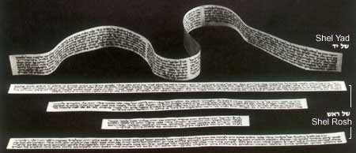
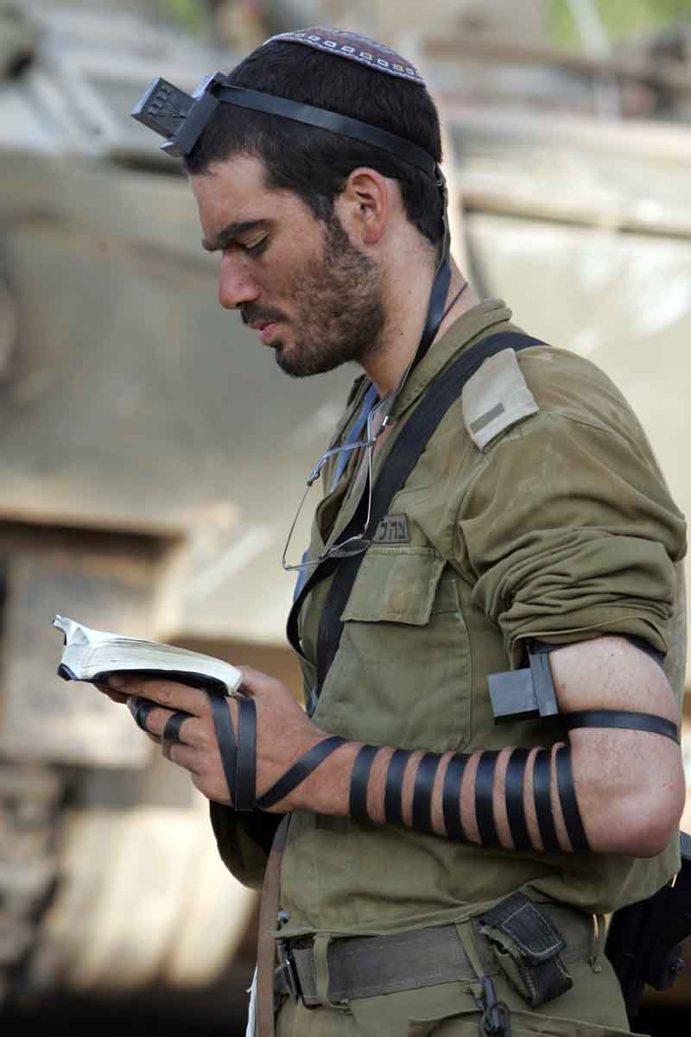
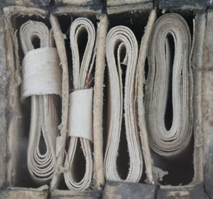
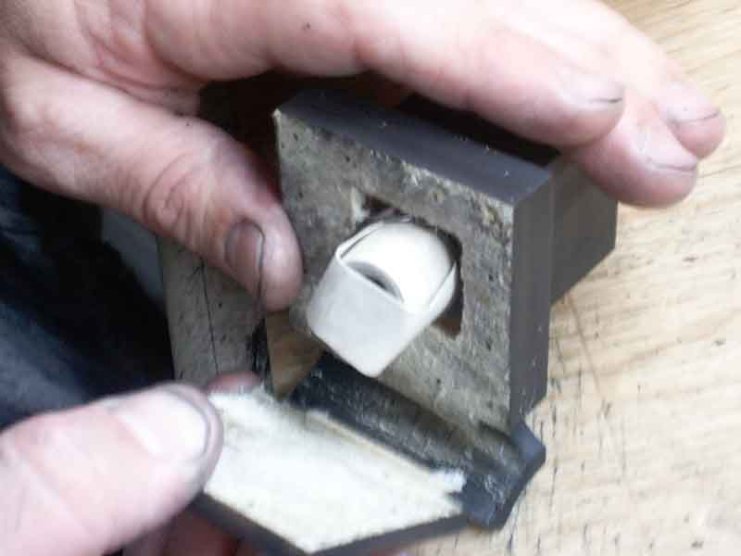
手上
額上
Source: http://www.biblepoint.net/deut.htm

Slide 22
6我今日所吩咐你的話都要記在心上，7也要殷勤教訓你的兒女。無論你坐在家裡，行在路上，躺下，起來都要談論。8也要繫在手上為記號，戴在額上為經文。9又要寫在你房屋的門框上，並你的城門上。
繫在手上為記號，戴在額上為經文?!
律法主義？
騙不了神 |“在…主眼前都是赤露敞开的。”『来4:13』
我們傳揚他是用諸般的智慧，勸戒各人，教導各人，
要把各人在基督裡完完全全的引到神面前。『西1:28』
我將你的話藏在心裡，免得我得罪你。『詩119:11』

Slide 23
三、免得你忘記神

Slide 24
10…那裡有城邑，又大又美，非你所建造的。11有房屋，裝滿各樣美物，非你所裝滿的。有鑿成的水井，非你所鑿成的。還有葡萄園、橄欖園，非你所栽種的；你喫了而且飽足。12那時你要謹慎，免得你忘記將你從埃及地為奴之家領出來的耶和華。
一位老者對下一代的肺腑之言
…城邑…房屋…水井…葡萄園…橄欖園…
喫了而且飽足 → 忘記
忘記神#1 順境中忘記神
聖經的例子 | 身邊的例子
Notes:
所罗门王一切的饮器都是金的，利巴嫩林宫里的一切器皿都是精金的。所罗门年间，银子算不了什么。『代下9:20』

Slide 25
13你要敬畏耶和華你的神，事奉他，指著他的名起誓。14不可隨從別神，就是你們四圍國民的神。15因為在你們中間的耶和華你神是忌邪的神。惟恐耶和華你神的怒氣向你發作，就把你從地上除滅。
耶和華你神是忌邪的神
忌邪 Jealous
神和選民的關係 | 夫妻的關係
“我虽作他们的丈夫，他们却背了我的约。”『耶31:32』
隨從別神 = Spiritual Adultery
Notes:
屬靈的奸淫罪

Slide 26
16你們不可試探耶和華你們的神，像你們在瑪撒那樣試探他。17要留意遵守耶和華你們神所吩咐的誡命、法度、律例。18耶和華眼中看為正、看為善的、你都要遵行，使你可以享福，並可以進去，得耶和華向你列祖起誓應許的那美地。
瑪撒事件『出17:1-7』
曠野 | 無水 | 口渴 | 爭鬧
“耶和華是在我們中間不是？！”
“瑪撒”(試探) | “米利巴”(爭鬧)
忘記神#2 逆境中忘記神

Slide 27
16你們不可試探耶和華你們的神，像你們在瑪撒那樣試探他。17要留意遵守耶和華你們神所吩咐的誡命、法度、律例。18耶和華眼中看為正、看為善的、你都要遵行，使你可以享福，並可以進去，得耶和華向你列祖起誓應許的那美地。
應許之地 | 流奶與蜜 | 仍有挑戰
如：趕出迦南地居民
當今的瑪撒事件
逆境中，留意遵守神所吩咐的…
耶穌對他說，經上又記著說，“…”『太4:7』

Slide 28
總結

Slide 29
總結
一、愛獨一的神
二、要殷勤去做
三、免得忘記神
以色列阿，你要聽！耶和華我們神是獨一的主。
你要盡心、盡性、盡力愛耶和華你的神。
『申6:4-5』
律法本是借着摩西传的，
恩典和真理都是由耶稣基督来的。
『约1:17』

